Slide 1
QUÍMICA
Diagrama de Linus Pauling

Slide 2
Elétron
Representado como e⁻;
Partícula subatômica que está localizada em volta do núcleo do átomo – na eletrosfera;
Partícula negativa;
É o responsável pela criação dos campos magnéticos e elétricos;
É o número de elétrons de um átomo que define a sua carga;
Apresenta a mesma carga do próton, porém com sinal contrário, ou seja, a quantidade de elétrons e prótons presentes em um átomo é a mesma, porém o elétron é negativo e o próton é positivo;
A corrente elétrica que abastece energia é o resultado dos elétrons em movimento.

Slide 3
Próton
Partícula subatômica localizada no centro do átomo;
Tem carga elétrica positiva;
Apresenta a mesma carga do elétron, porém com sinal contrário, ou seja, a quantidade de prótons e elétrons presentes em um átomo é a mesma, porém o próton é positivo e o elétron é negativo;
Junto com o neutron, formam os núcleos atômicos.

Slide 4
Neutron
Junto com o próton, formam os núcleos atômicos;
Não possui carga elétrica;
O neutron é necessário para a estabilidade de quase todos os núcleos atômicos, exceto do hidrogênio.

Slide 5
Composição do Átomo
LEGENDA
Neutrons
Prótons (+)
Elétrons (-)

Slide 6
Definições
Número Atômico: número de prótons no núcleo;
Átomos: Número de prótons = número de elétrons;
Íons: número de prótons diferente do número de elétrons, possui carga positiva ou negativa;
Número de Massa: número de prótons + número de neutrons;
Elemento químico: É o conjunto de átomos que apresentam o mesmo número atômico.

Slide 7
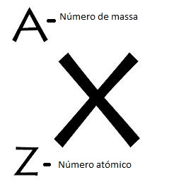
Y - íons (pode ser positivo ou negativo)
Elemento no estado fundamental
Elemento fora do estado fundamental - íon
Íons = número de prótons – número de elétons
FÓRMULA GERAL: A = massa; Z = número atômico; N = número de neutrons.
A=Z+N ou N=A-Z
Exemplo: Um elemento tem 118 neutrons e número atómico 79.
A = 79 + 118, ou seja, A = 197 N = 197 - 79, ou seja, A = 118.

Slide 8
Espectro Atômico
Modelo de Bohr
Elétrons tem orbitais circulares com energias fixas;
Esses elétrons nessas órbitas não emitem energia;
Quando o elétron recebe energia, ele salta para outra órbita (dizemos então que o elétron está excitado);
O elétron excitado em outra órbita, devolve a energia como radiação eletromagnética (luz/calor) e volta a sua origem, ou seja, quando o elétron está excitado já em outra órbita, ele libera luz.

Slide 9
Número Quânticos
Número quântico principal: (n): nível de energia do elétron no átomo. Entre os átomos conhecidos, n varia de 1 a 7, sendo que, cada nível de energia é uma camada: K, L, M, N, O, P e Q;
Numero quântico secundário ou azimutal: (l): indica a energia do elétron no subnível. Entre os átomos conhecidos, há quatro estados fundamentais: s, p, d, f;
O número máximo de elétron para cada nível de energia é: K: 2, L: 8, M: 18, N: 32, O: 32, P: 18, Q: 8;
O número máximo de elétrons em cada subnível é: s: 2 elétrons, p: 6 elétrons, d: 10 elétrons, f: 14 elétrons.

Slide 10
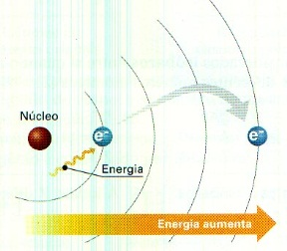
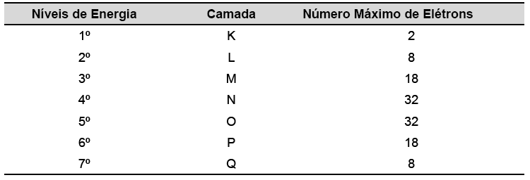

Slide 11
Diagrama de Linus Pauling
Descreve como ocorre a distribuição eletrônica dos níveis e subníveis em ordem crescente de energia;
Foi criado para auxiliar na distribuição de elétrons.

Slide 12
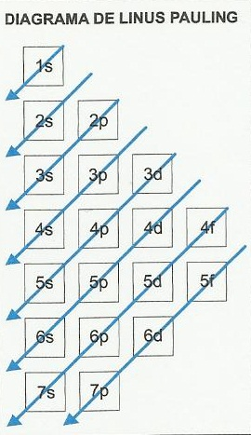
A ordem do diagrama que se lê é: 1s² 2s² 2p⁶ 3s² 3p⁶ 4s² 3d¹⁰ 4p⁶ 5s² 4d¹⁰ 5p⁶ 6s² 4f¹⁴ 5d¹⁰ 6p⁶ 7s² 5f¹⁴ 6d¹⁰ 7p⁶

Slide 13
Exemplo
Átomo ₂₆Fe, tem distribuição eletrônica: 1s² 2s² 2p⁶ 3s² 3p⁶ 4s² 3d⁶
Íon ₂₆Fe²⁺ (perdeu 2 elétrons), tem distribuição eletrônica: 1s² 2s² 2p⁶ 3s² 3p⁶ 4s² 3d⁴

Slide 14
Camada de valência
É a última camada do átomo ou o último nível de uma distribuição electrónica.
Exemplo:
Camada de valência do ₂₆Fe:
1s² 2s² 2p⁶ 3s² 3p⁶ 4s² 3d⁶
Nível: 4
Camada: N
Subnível: s
Quantidade de elétrons na camada de valência: 2

